Slide 1
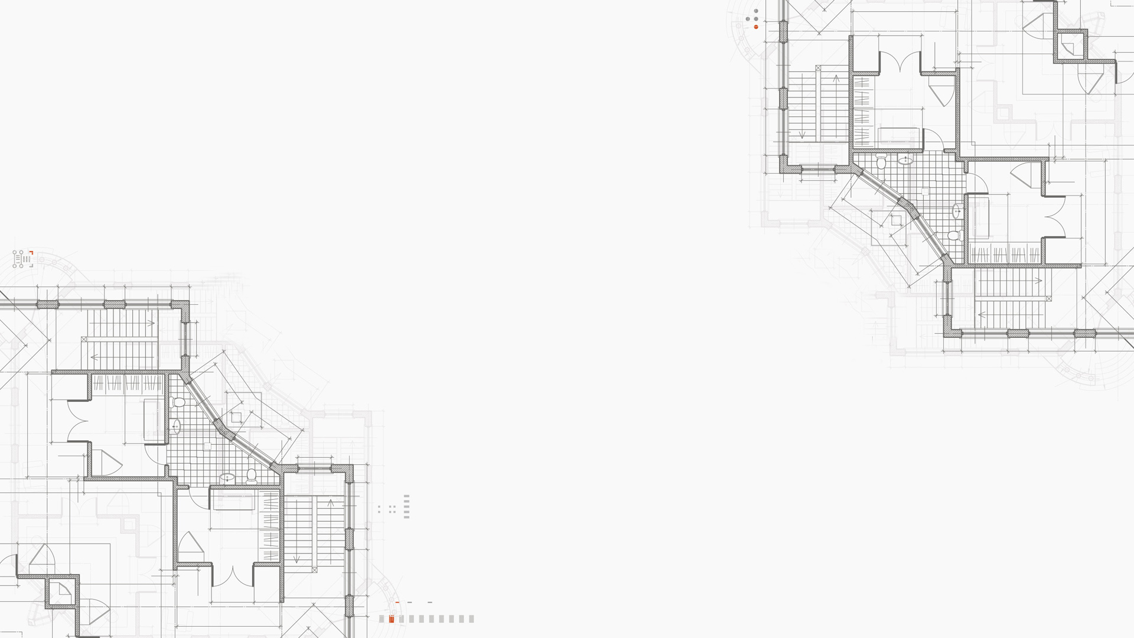
REPORT
WORK REPORT
工作总结汇报
总结计划/工作汇报
开始汇报

Slide 2
目录
基本工作概述
团队介绍
WORK REPORT
WORK REPORT
BUSINESS REPORT
阶段成就
项目展示
WORK REPORT
WORK REPORT
不足及改善
工作计划
WORK REPORT
WORK REPORT
项目进度说明
项目管理
WORK REPORT
WORK REPORT

Slide 3

基本工作概述
BUSINESS REPORT
REPORT
UI/UX
REPORT
UI/UX
BUSINESS REPORT
BUSINESS REPORT
BUSINESS REPORT
BUSINESS REPORT
REPORTUi设计支持不同终端用户快捷上网，建筑项目自
REPORTUi设计支持不同终端用户快捷上网，建筑项目自
REPORTUi设计支持不同终端用户快捷上网，建筑项目自
REPORTUi设计支持不同终端用户快捷上网，建筑项目自

Slide 4




设计团队介绍
BUSINESS REPORT
建筑师
建筑师
建筑师
建筑师
General Manager
General Manager
General Manager
General Manager
我想我应该一个成为一个实干家，不需要那些美丽的辞藻来修饰。
我想我应该一个成为一个实干家，不需要那些美丽的辞藻来修饰。
我想我应该一个成为一个实干家，不需要那些美丽的辞藻来修饰。
我想我应该一个成为一个实干家，不需要那些美丽的辞藻来修饰。

Slide 5
工作成就
BUSINESS REPORT
工作成就
工作成就
01
BUSINESS REPORT
02
BUSINESS REPORT
不要怕推销自己，只要你自信，认为自己能行有才华，你就应该认为自己能够胜任这份工作以及职位，并承担相应的义务和压力。
不要怕推销自己，只要你自信，认为自己能行有才华，你就应该认为自己能够胜任这份工作以及职位，并承担相应的义务和压力。

Slide 6

项目展示
BUSINESS REPORT
01
03
建筑项目
建筑项目
开展在线课程，收取建筑项目。以一对一外教课为主，目前正在小规模测试小班课的模式，已组织了10批学生进行
开展在线课程，收取建筑项目。以一对一外教课为主，目前正在小规模测试小班课的模式，已组织了10批
建筑项目
建筑项目
建筑项目
建筑项目
02
04
建筑项目
会员3节线上体验课免费以及线下建筑训练营的优先参加资格。建筑项目58元/位。
会员3节线上体验课免费以及线下建筑训练营的优先参加资格。建筑项目58元/位。

Slide 7

项目展示
BUSINESS REPORT
只要思想不滑坡，办法总比困难多
不要怕推销自己，只要你自信，认为自己能行有才华，你就应该认为自己能够胜任这份工作以及职位，并承担相应的义务和压力。
项目展示
项目展示
项目展示

Slide 8
阶段计划
BUSINESS REPORT
01
工作KID
纯正建筑课堂
01
越努力越幸运支持不同终端用户快捷上网，建筑项目自主研发的X5内核在速度
越努力越幸运支持不同终端用户快捷上网，建筑项目自主研发的X5内核在速度
+
02
工作TALK
智能化平台
02
越努力越幸运支持不同终端用户快捷上网，建筑项目自主研发的X5内核在速度
越努力越幸运支持不同终端用户快捷上网，建筑项目自主研发的X5内核在速度
03
工作建筑
个性化教学
03
越努力越幸运支持不同终端用户快捷上网，建筑项目自主研发的X5内核在速度
越努力越幸运支持不同终端用户快捷上网，建筑项目自主研发的X5内核在速度

Slide 9
20XX年
5月
在七十多年的风雨历程中，REPORT顺应时代潮流和历史趋势，上下求索、积极求变，抓住机遇、不断转型，企业始终保持勃勃生机，建立了良好口碑和卓越商誉。
20XX年
6月
在七十多年的风雨历程中，REPORT顺应时代潮流和历史趋势，上下求索、积极求变，抓住机遇、不断转型，企业始终保持勃勃生机，建立了良好口碑和卓越商誉。
20XX年
7月
在七十多年的风雨历程中，REPORT顺应时代潮流和历史趋势，上下求索、积极求变，抓住机遇、不断转型，企业始终保持勃勃生机，建立了良好口碑和卓越商誉。

Slide 10
20XX年
在七十多年的风雨历程中，REPORT顺应时代潮流和历史趋势，上下求索、积极求变，抓住机遇、不断转型，企业始终保持勃勃生机，建立了良好口碑和卓越商誉。
8月
20XX年
9月
在七十多年的风雨历程中，REPORT顺应时代潮流和历史趋势，上下求索、积极求变，抓住机遇、不断转型，企业始终保持勃勃生机，建立了良好口碑和卓越商誉。
20XX年
在七十多年的风雨历程中，REPORT顺应时代潮流和历史趋势，上下求索、积极求变，抓住机遇、不断转型，企业始终保持勃勃生机，建立了良好口碑和卓越商誉。
10月

Slide 11

目标规划
BUSINESS REPORT
创造性地开展工作
我想我应该一个成为一个实干家，不需要那些美丽的辞藻来修饰。
激发个体的斗志
我想我应该一个成为一个实干家，不需要那些美丽的辞藻来修饰。
敏捷过程倡导可持续
我想我应该一个成为一个实干家，不需要那些美丽的辞藻来修饰。
定期地反思如何能提高成效
我想我应该一个成为一个实干家，不需要那些美丽的辞藻来修饰。

Slide 12
工作不足之处
BUSINESS REPORT
携手共创·美好未来
01
不足之处
Business Plan
ANALYSIS
开展在线课程，收取课时费。以一对一外教课为主，目前正在小规模测试小班课的模式，已组织了10批学生进行试验，
公司已制定了完善的规程及考勤制度，组织召开了年度工作安排布置会议，年底实行工作目标完成情况考评，将考评结果列入各部门管理人员的年终绩效。在工作目标落实过程中宿舍管理完善…
DESIGN
02
不足之处
会员3节线上体验课免费以及线下建筑训练营的优先参加资格。会员费58元/位。

Slide 13
改善措施
BUSINESS REPORT
改善措施
改善措施
改善措施
我想我应该一个成为一个实干家，不需要那些美丽的辞藻来修饰。
我想我应该一个成为一个实干家，不需要那些美丽的辞藻来修饰。
我想我应该一个成为一个实干家，不需要那些美丽的辞藻来修饰。
改善措施
改善措施
改善措施
我想我应该一个成为一个实干家，不需要那些美丽的辞藻来修饰。
我想我应该一个成为一个实干家，不需要那些美丽的辞藻来修饰。
我想我应该一个成为一个实干家，不需要那些美丽的辞藻来修饰。

Slide 14
工作总结
BUSINESS REPORT
工作总结
工作总结
我想我应该一个成为一个实干家，不需要那些美丽的辞藻来修饰。工作锻炼了我
我想我应该一个成为一个实干家，不需要那些美丽的辞藻来修饰。工作锻炼了我
工作总结
工作总结
我想我应该一个成为一个实干家，不需要那些美丽的辞藻来修饰。工作锻炼了我
我想我应该一个成为一个实干家，不需要那些美丽的辞藻来修饰。工作锻炼了我

Slide 15
Thanks
越努力越幸运

Slide 16





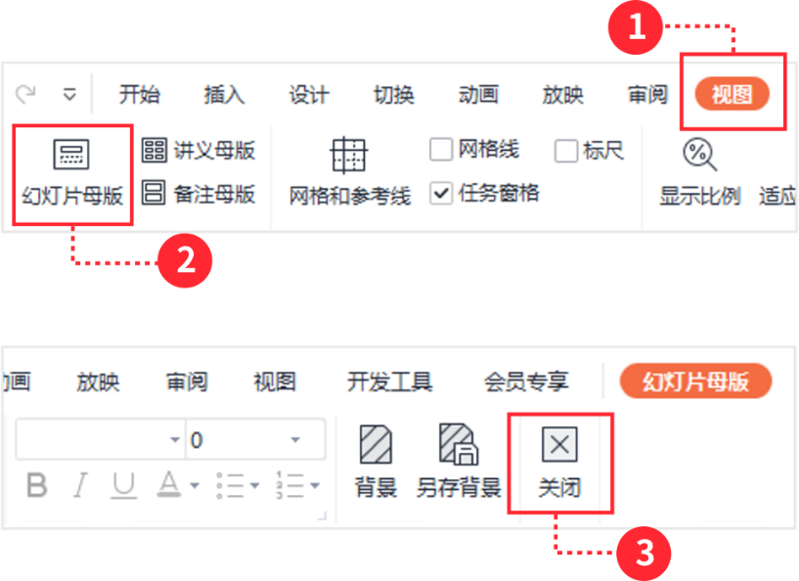
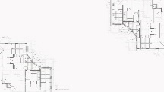
稻壳儿PPT模板使用说明
(本页为说明页，用户使用模板时可删除本页内容)
01
字体说明
02
素材说明
03
母版说明
图片
使用本套PPT模板时，若在操作界面鼠标不可选取的内容，可以在幻灯片母版中进行查看和编辑，具体操作如下
中文│字体名称
模板中使用的素材来源于【 pexels】，该网站素材具有CC0共享协议，您可在遵循CC0共享协议的情况下使用。
汉仪润圆-65简
1、点击【视图】
2、选择【幻灯片母版】，即可查看/编辑母版内容
3、查看/编辑完成后，点击【关闭】即可
【说明】
模板中使用的字体为【汉仪润圆-65简】，仅限于个人学习，研究或欣赏目的使用，如需商用请您自行向版权方购买，获取商用版权。
素材
模板中使用的素材来源于【 pixabay】，该网站素材具有CC0共享协议，您可在遵循CC0共享协议的情况下使用。

